Slide 1
Analisa Algoritma
(IF1282)‏
Pendahuluan
Teknik Informatika - UPN[V]Yk

Slide 2
Deskripsi
Mata kuliah ini mengkaji tentang konsep dasar Algoritma, konsep matematika, kompleksitas waktu, notasi Asymptotic, Recurrence Solution (rekursi), brute force, exhaustive search, Algoritma Greedy, divide and conquer, serta backtracking dan pemrograman dinamis
Teknik Informatika - UPN[V]Yk

Slide 3
Tujuan Instruksional Umum (TIU)‏
Menjelaskan cara menganalisa algoritma dengan konsep matematika, menyelesaikan solusi untuk menganalisa algoritma rekursi, dan menggunakan notasi-notasi untuk menjelaskan kompleksitas algoritma serta menggunakan berbagai strategi algoritma.
Teknik Informatika - UPN[V]Yk

Slide 4
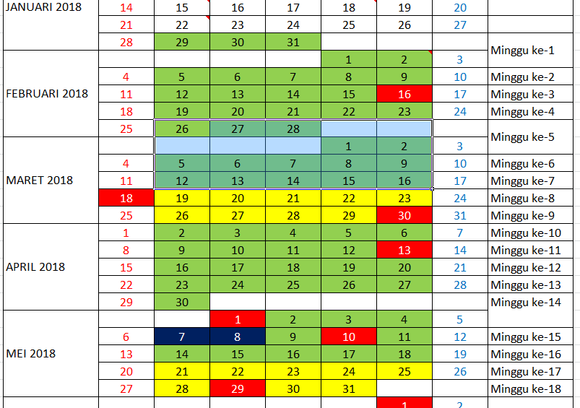
Penjadwalan

Slide 5
Materi Perkuliahan
Pendahuluan
Fungsi Langkah
Kompleksitas Waktu
Studi Kasus MCSS, Power, Knapsack Problem
Algoritma rekursif & Teorema Master
Brute Force
Exhaustive Search
Devide & Conquer
Algoritma Greedy
Algoritma Backtrack
Dynamic Programming
Teknik Informatika - UPN[V]Yk

Slide 6
Algoritma
Algoritma: urutan langkah-langkah untuk memecahkan suatu persoalan, dengan memproses masukan menjadi keluaran.
Untuk persoalan dengan instansiasi yang besar, solusinya menjadi lebih sulit ditentukan.
Perlu sebuah prosedur umum yang berisi langkah- langkah penyelesaian persoalan algoritma

Slide 7
Apakah Strategi Algoritma itu?
Strategi algoritma (algorithm strategies) adalah:
pendekatan umum
untuk memecahkan persoalan secara algoritmis
yang dapat diterapkan pada bermacam-macam persoalan
dari berbagai bidang komputasi [Levitin, 2003]
Nama lain: algorithm design technique

Slide 8
Persoalan (Problem)
Persoalan: pertanyaan atau tugas yang kita cari jawabannya.
Contoh-contoh persoalan:
1. [Persoalan pengurutan] Diberikan senarai (list) S yang terdiri dari n buah integer. Bagaimana mengurutkan n buah integer tersebut sehingga terurut secara menaik?
Jawaban: barisan nilai di dalam senarai yang terurut menaik.

Slide 9
[Persoalan pencarian]
Tentukan apakah suatu bilangan x terdapat di dalam sebuah senarai S yang berisi n buah bilangan bulat!
Jawaban: “ya” jika x ditemukan di dalam senarai, atau “tidak” jika x tidak terdapat di dalam senarai.
Jawaban: “ya” jika x ditemukan di dalam senarai, atau “tidak” jika x tidak terdapat di dalam senarai.

Slide 10
Instansiasi persoalan: parameter nilai yang diasosiasikan di dalam persoalan.
Jawaban terhadap instansiasi persoalan disebut
solusi
Contoh: Selesaikan persoalan pengurutan untuk
S = [15, 4, 8, 11, 2, 10, 19] n = 7
Solusi: S = [2, 4, 8, 10, 11, 15, 19].

Slide 11
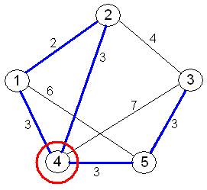
Beberapa Contoh Persoalan Klasik
1. Travelling Salesperson Problem (TSP)
Persoalan: Diberikan n buah kota serta diketahui jarak antara setiap kota satu sama lain. Temukan perjalanan (tour) terpendek yang dimulai dari sebuah kota dan melalui setiap kota lainnya hanya sekali dan kembali lagi ke kota asal keberangkatan.

Slide 12
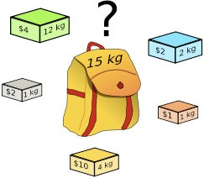
2. Integer Knapsack Problem
Persoalan: Diberikan n buah objek dan sebuah knapsack (karung, tas, buntilan, dsb) dengan kapasitas bobot K. Setiap objek memiliki properti bobot (weigth) w_{i} dan keuntungan (profit) p_{i}.
Bagaimana memilih objek-objek yang dimasukkan ke dalam knapsack sedemikian sehingga tidak melebihi kapasitas knapsack namun memebrikan keuntungan maksimal?

Slide 13
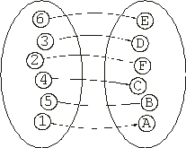
3. Persoalan penugasan (assignment problem)
Misalkan terdapat n orang dan n buah pekerjaan (job). Setiap orang akan di-assign dengan sebuah pekerjaan. Penugasan orang ke-i dengan pekerjaan ke-j membutuhkan biaya sebesar c(i, j). Bagaimana melakukan penugasan sehingga total biaya penugasan adalah seminimal mungkin?

Slide 14
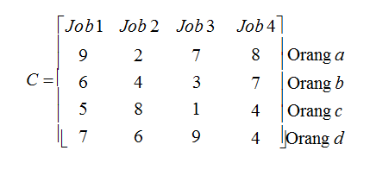
Contoh instansiasi persoalan:
8 ⎥ Orang a
⎥
7 ⎥ Orang b
4 ⎥ Orang c
4 ⎥⎦ Orang d
⎥

Slide 15
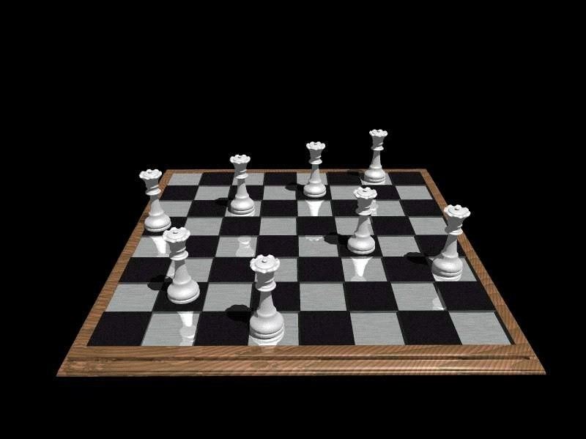
4. Persoalan N-Ratu (The N-Queens Problem)
Persoalan: Diberikan sebuah papan catur yang berukuran N × N dan N buah bidak ratu. Bagaimana menempatkan N buah ratu (Q) itu pada
petak-petak papan catur sedemikian sehingga tidak ada dua ratu atau lebih yang terletak pada satu baris yang sama, atau pada satu kolom yang sama, atau pada satu diagonal yang sama ?

Slide 16
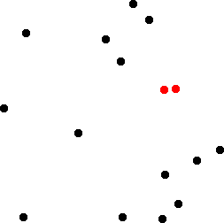
5. Mencari Pasangan Titik Terdekat (Closest Pair)
Persoalan: Diberikan n buah titik, tentukan dua buah titik yang terdekat satu sama lain.

Slide 17
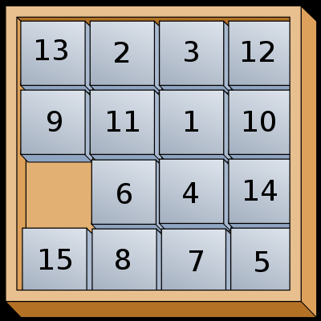
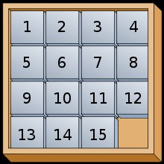
6. Permainan 15-Puzzle
Persoalan: Diberikan sebuah 15-puzzle yang memuat 15 buah ubin (tile) yang diberi nomor 1 sampai 15, dan satu buah slot kosong yang digunakan untuk menggerakkan ubin ke atas, ke bawah, ke kiri, dan ke kanan. Misalkan diberikan keadaan awal dan keadaaan akhir susunan ubin. Kita ingin menransformasikan susunan awal menjadi susunan akhir.
(a) Susunan awal
(b) Susunan akhir
16

Slide 18

7. Menemukan jalan keluar dari labirin (Maze Problem)
Persoalan: Diberikan sebuah labirin dengan satu atau lebih pintu masuk dan satu atau lebih pintu keluar. Temukan jalan yang harus dilalui sehingga seseorang dapat keluar dengan selamat dari labirin tersebut (tidak tersesat di dalamnya).

Slide 19
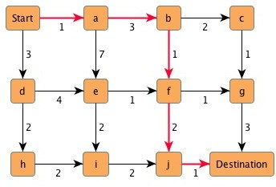
9. Lintasan terpendek (shortest path)
Persoalan: Diketahui n buah kota dan diberikan jarak antara dua buah kota yang bertetangga. Tentukan lintasan terpendek dari sebuah kota asal ke sebuah kota tujuan.

Slide 20
Analisis Algoritma
Tujuan analis: mengukur kinerja (performance) algoritma dari segi kemangkusannya (efficient)
Alat ukur kemangkusan algoritma:
  Kompleksitas waktu, T(n)
  Kompleksitas ruang, S(n)
n = ukuran masukan yang diproses oleh algoritma

Slide 21
T(n) : jumlah tahap komputasi yang dilakukan untuk menjalankan sebuah algoritma sebagai fungsi dari ukuran masukan n.
S(n): ruang memori yang dibutuhkan algoritma sebagai fungsi dari ukuran masukan n .
Tiga notasi kebutuhan waktu asimptotik:
  O(g(n)): batas lebih atas kebutuhan waktu algoritma
  Ω(g(n)): batas lebih bawah kebutuhan waktu algoritma
  Θ(g(n)) : jika dan hanya jika O(g(n)) = Ω(g(n))

Slide 22
Strategi Algoritma
Algoritma Brute-Force
Algoritma Greedy
Algoritma Divide and Conquer
Algoritma Decrease and Conquer
Algoritma Bactracking
Algoritma Branch and Bound
Dynamic programming

Slide 23
Mengapa Perlu Mempelajari Strategi Algoritma?
Ada dua alasan (Levitin, 2003):
  Memberikan panduan (guidance) untuk merancang algoritma bagi persoalan baru.
  Dapat mengklasifikasikan algoritma berdasarkan gagasan perancangan yang mendasarinya.

Slide 24
Klasifikasi Strategi Algoritma:
Strategi solusi langsung (direct solution strategies)
  Algoritma Brute Force
  Algoritma Greedy
Strategi berbasis pencarian pada ruang status (state-space base strategies)
  Algoritma Backtracking
  Algoritma Branch and Bound

Slide 25
3. Strategi solusi atas-bawah (top-down solution strategies)
Algoritma Divide and Conquer.
Algoritma Decrease and Conquer
4. Strategi solusi bawah-atas (bottom-up solution strategies)
- Dynamic Programming.
Catatan: klasifikasi ini tidak kaku, bisa berbeda bergantung pendekatan ayng digunakan.

Slide 26
Penilaian
Tugas : 30 %
UTS : 35 %
UAS : 35 %
Teknik Informatika - UPN[V]Yk

Slide 27
Referensi
  Anany Levitin, Pengantar desain dan Analisis Algoritma, Salemba
  Brassad&Bratley (1996), Fundamentals of Algorithmics, PrenticeHall
  Hartono, Gatot, Analisa algoritma
  Munir, Rinaldi, Pengantar Strategi Algoritma
  Berbagai jurnal dan prosiding
Teknik Informatika - UPN[V]Yk

Slide 28
Pre Test
Terdapat cuplikan fungsi sebagai berikut dalam bahasa Pascal
  function anu(a,b,c:integer):integer;
  var hasil:integer;
  begin
  hasil := 6;
  if a<b then
  if b<c then hasil := 7
  else
  hasil := 8;
  anu:=hasil;
  End;
  Berapakah
  a. anu(1,2,3)‏
  b. anu(2,1,3)‏
  c. anu(1,3,2)
Teknik Informatika - UPN[V]Yk

Slide 29
Pre Test
Terdapat fungsi sebagai berikut
  Function coba(a,b:integer): integer;
  Begin
  if a=b then
  coba:=0
  else if a<b then
  coba:=coba(a,b-1)+1
  else if a>b then
  coba := coba(a-1,b)+1
  End;
  Hitunglah
  coba(2,4)‏
  coba(5,2)‏
  coba(3,3)‏
  Fungsi untuk menghitung apakah coba tersebut ?
Teknik Informatika - UPN[V]Yk

Slide 30
Pre Test
Sebutkan macam macam sorting, Diantara sorting yang Anda sebutkan,
a. manakah yang dirasa paling cepat?
b. manakah yang dirasa paling lambat?
c. manakah yang dirasa paling mudah dibuatkan programnya?
d. manakah yang dirasa paling sulit dibuat programnya? Kenapa?
Teknik Informatika - UPN[V]Yk

